Slide 1




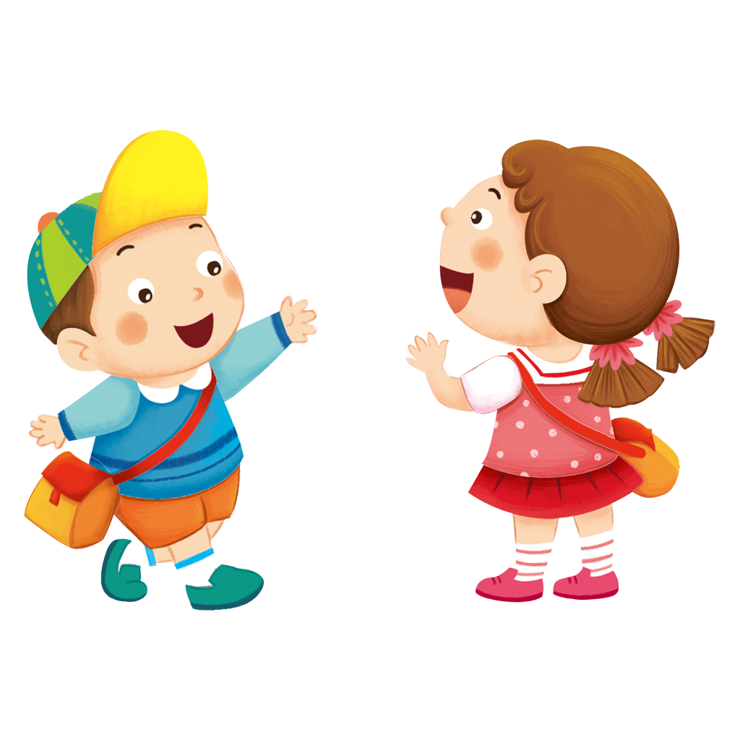



Thứ … ngày … tháng … năm…
Tiếng Việt
(Tiết 1)
ÔN TẬP GIỮA HỌC KÌ 2

Slide 2


KHỞI ĐỘNG

Slide 3

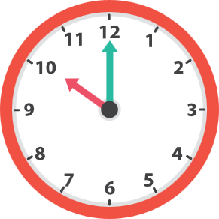


Truyền hoa
Kể tên các bài đọc em đã học thuộc chủ điểm: Cuộc sống mến yêu và Việt Nam quê hương em.

Slide 4



Ôn luyện đọc thành tiếng và đọc hiểu

Slide 5
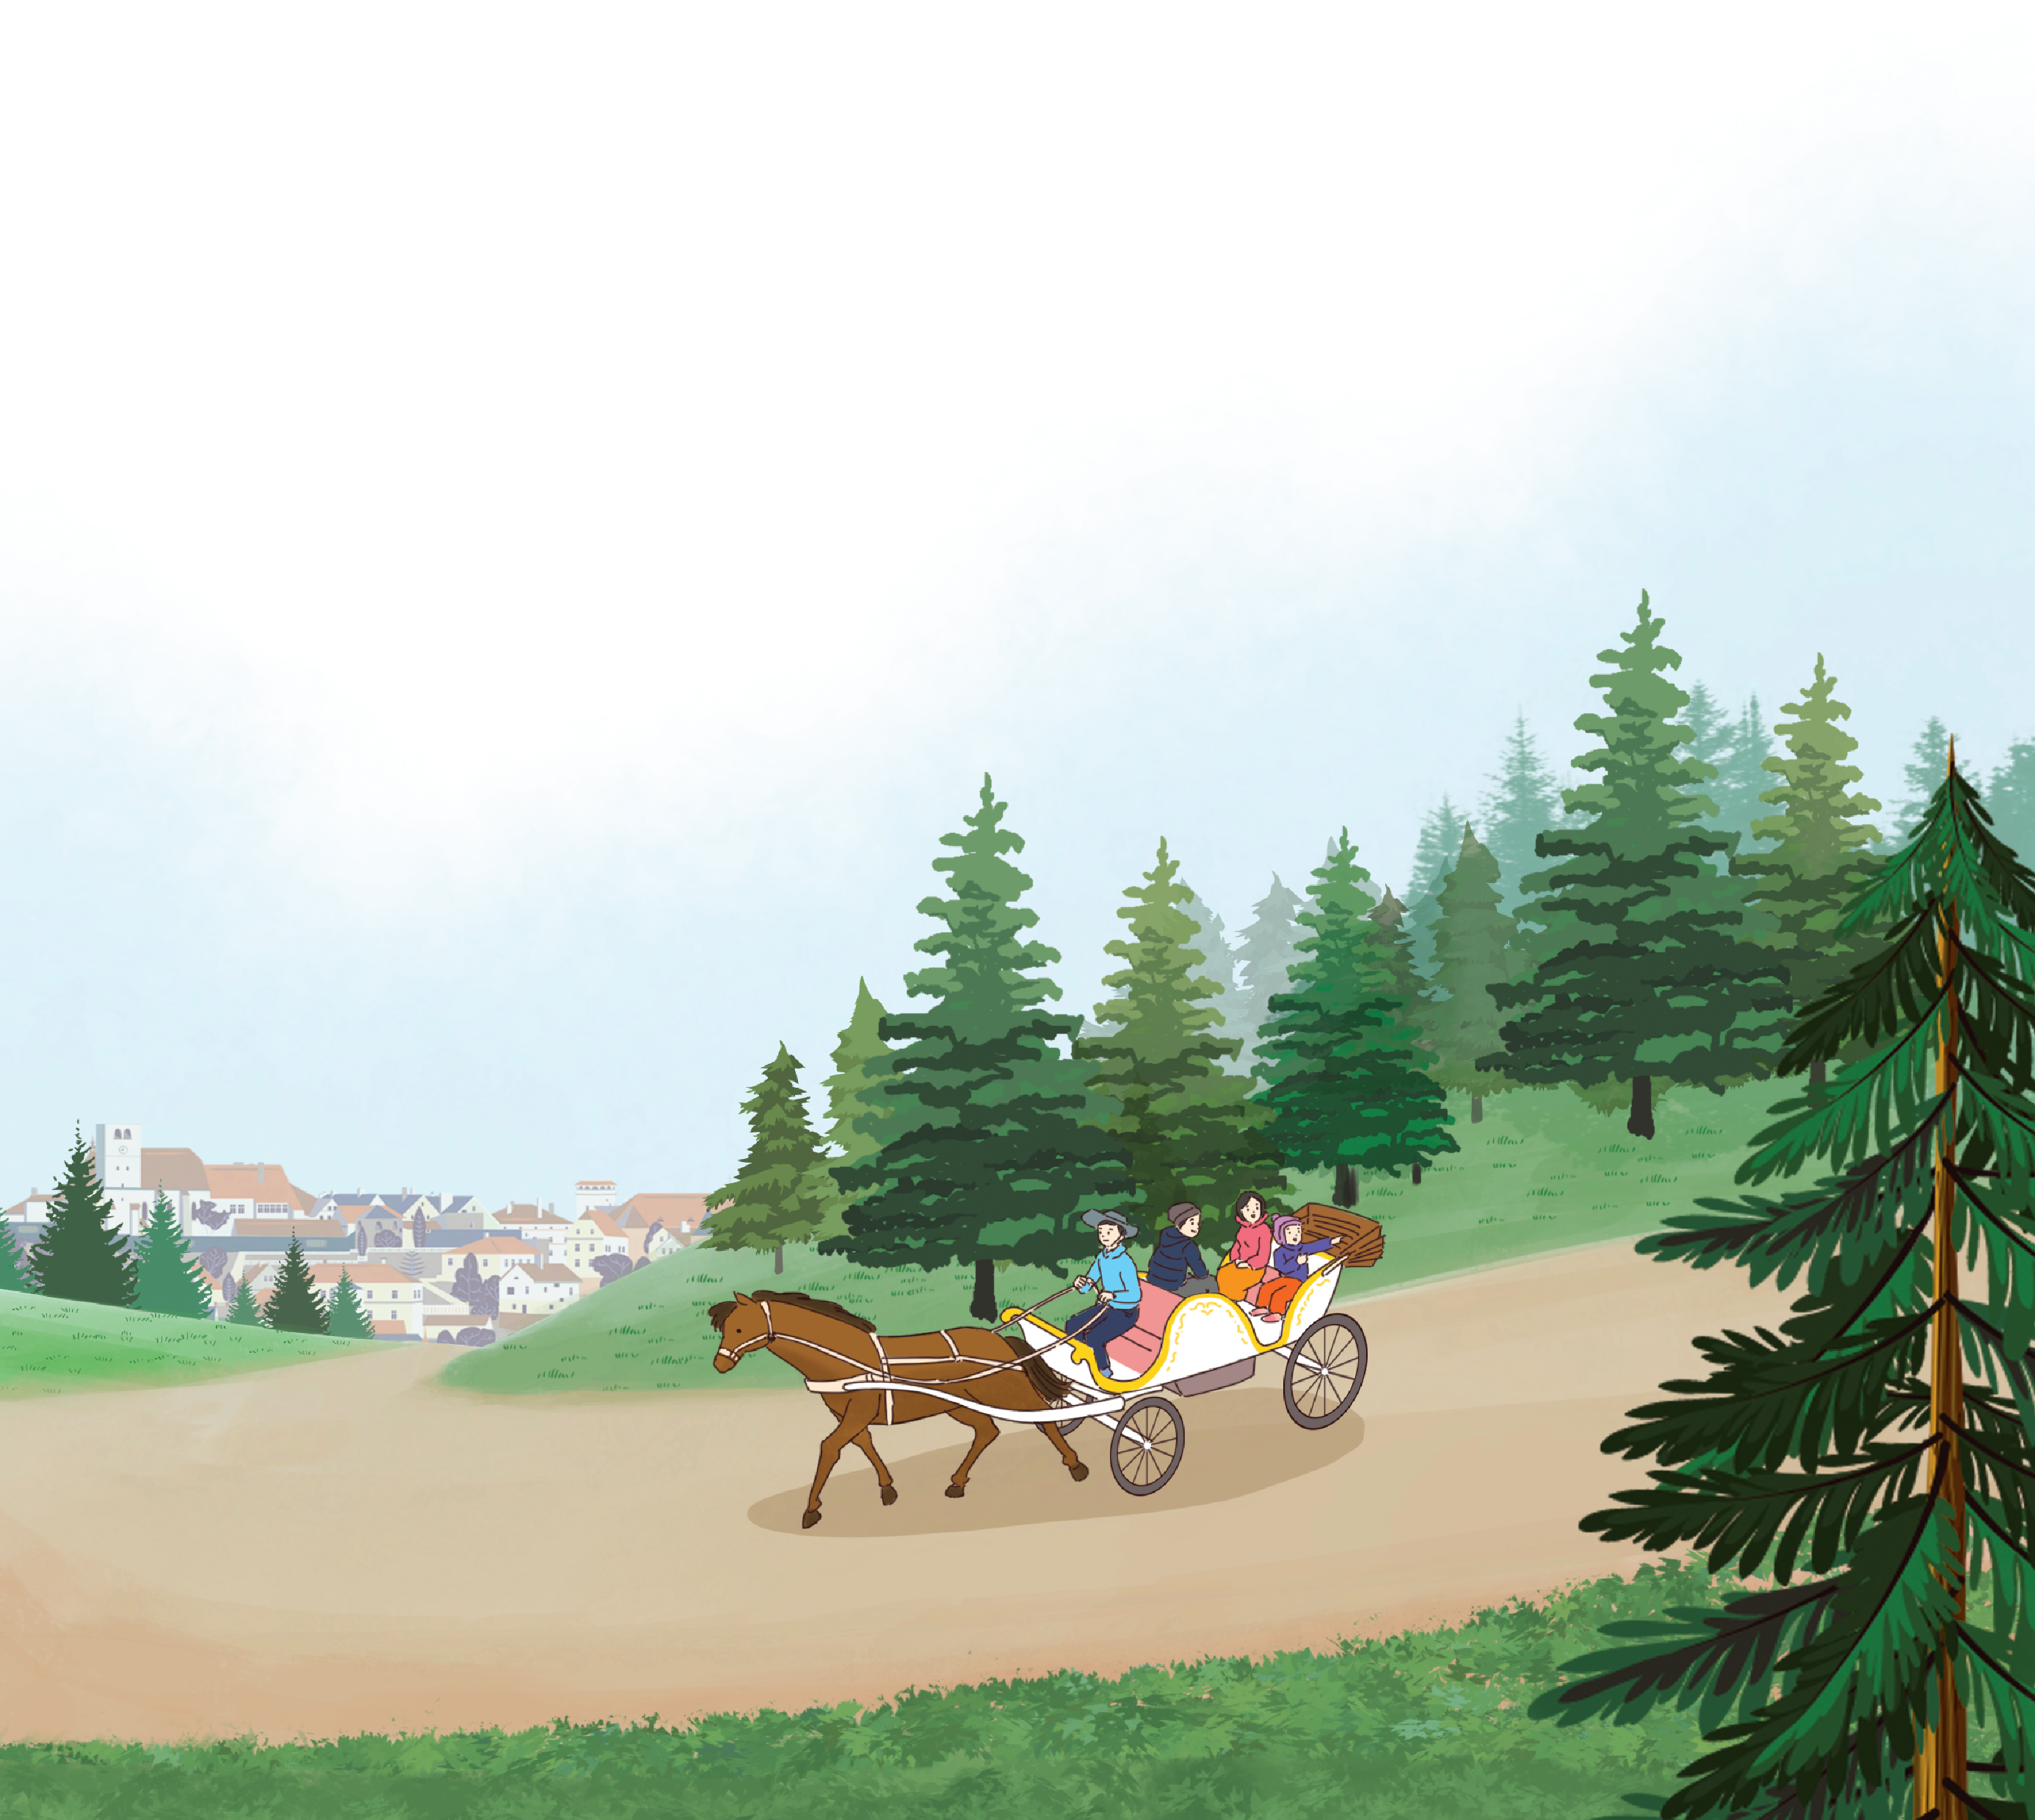
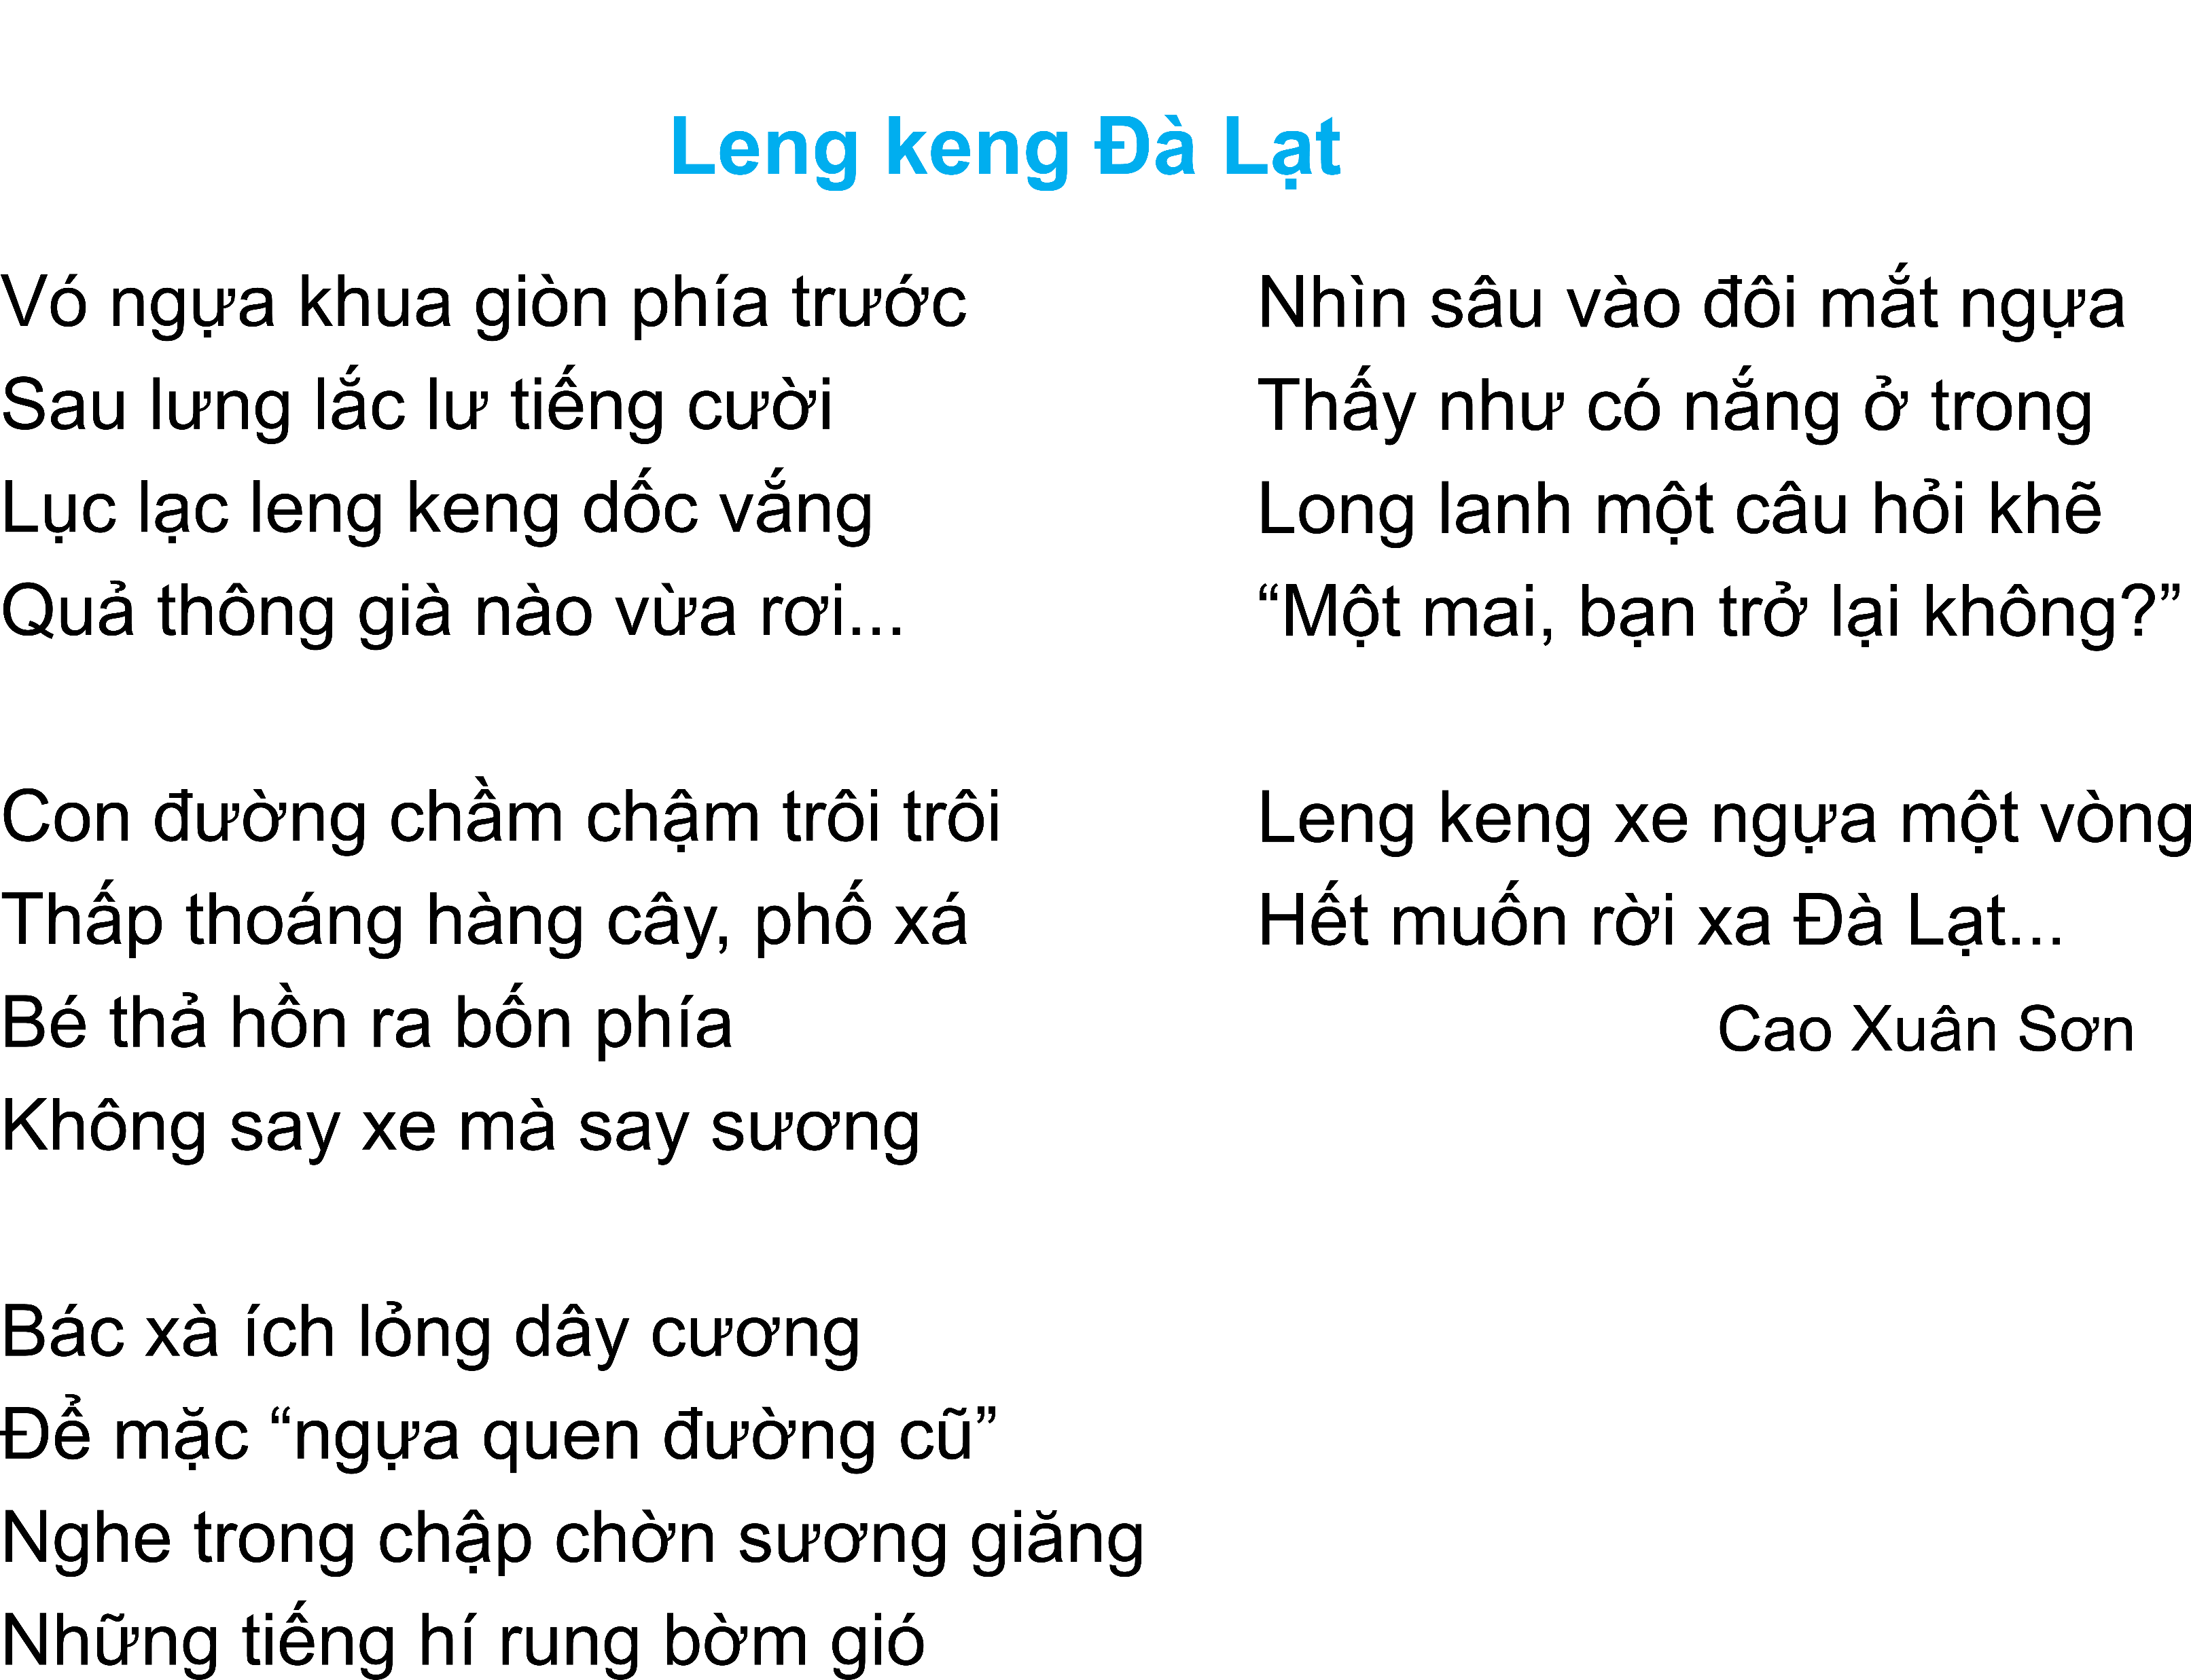
1. Đọc thành tiếng và trả lời câu hỏi:

Slide 6
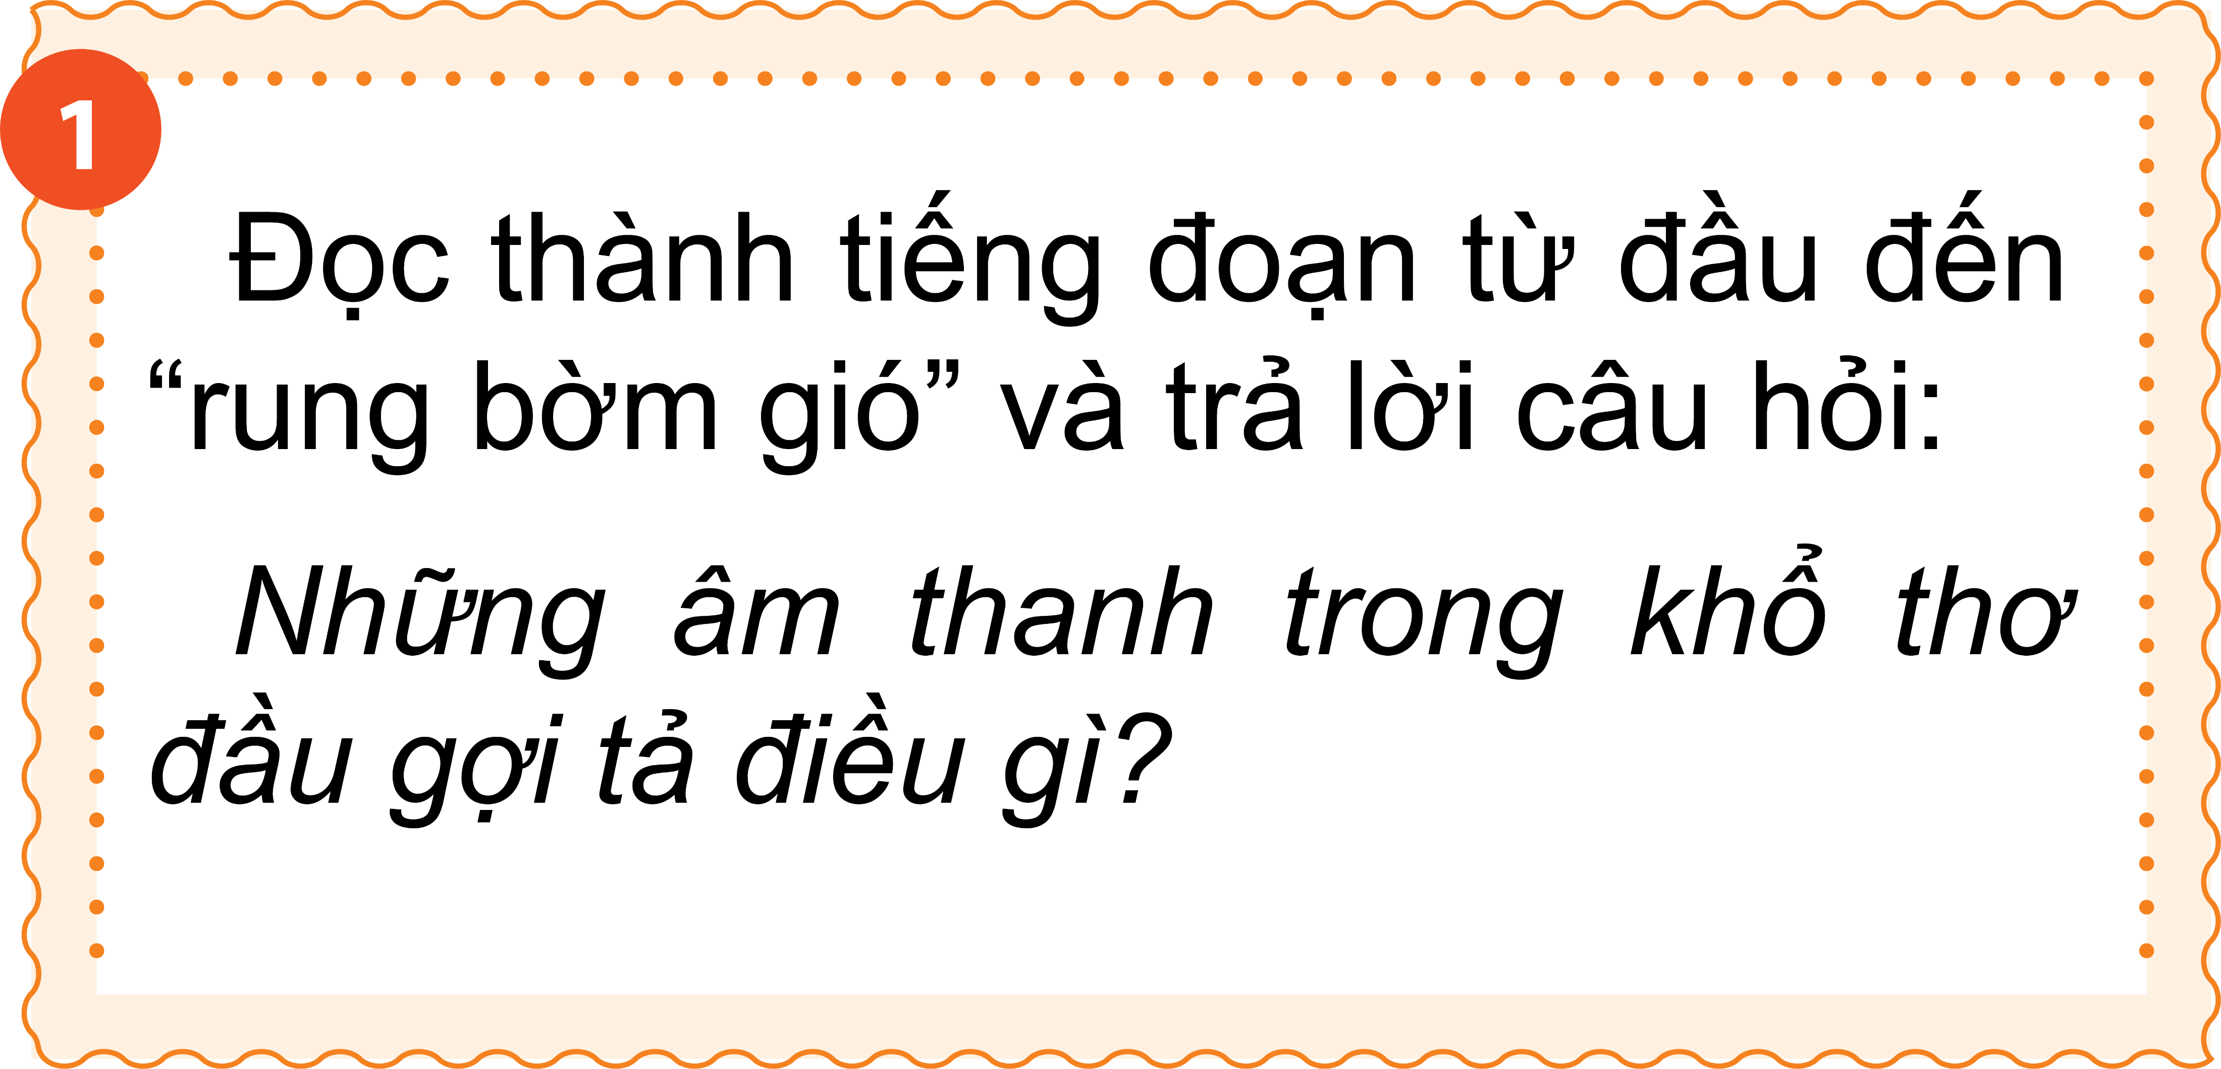
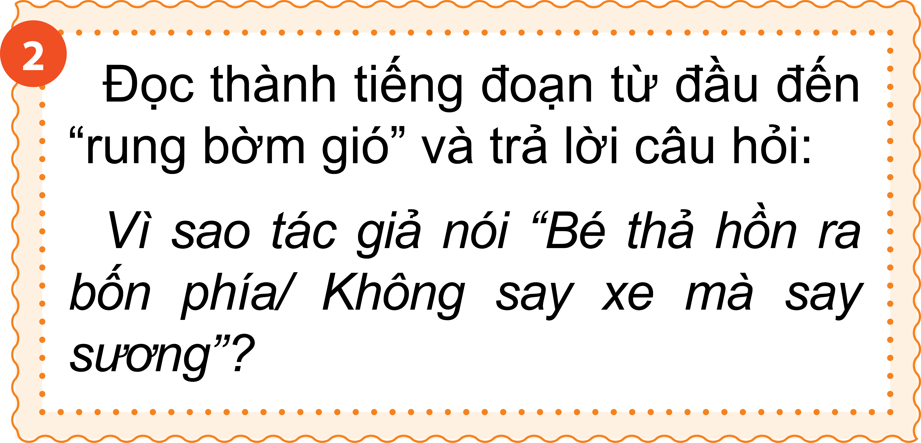
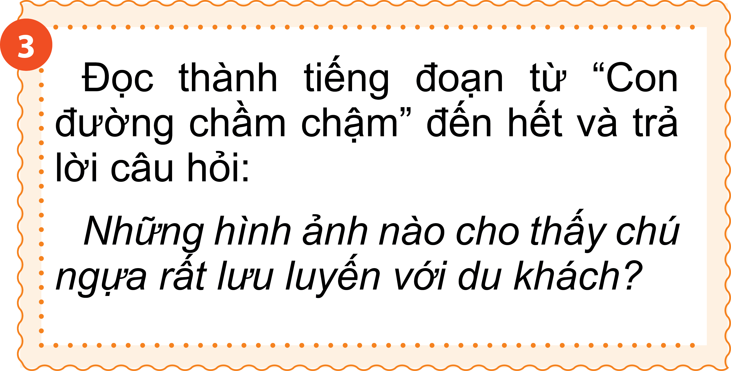
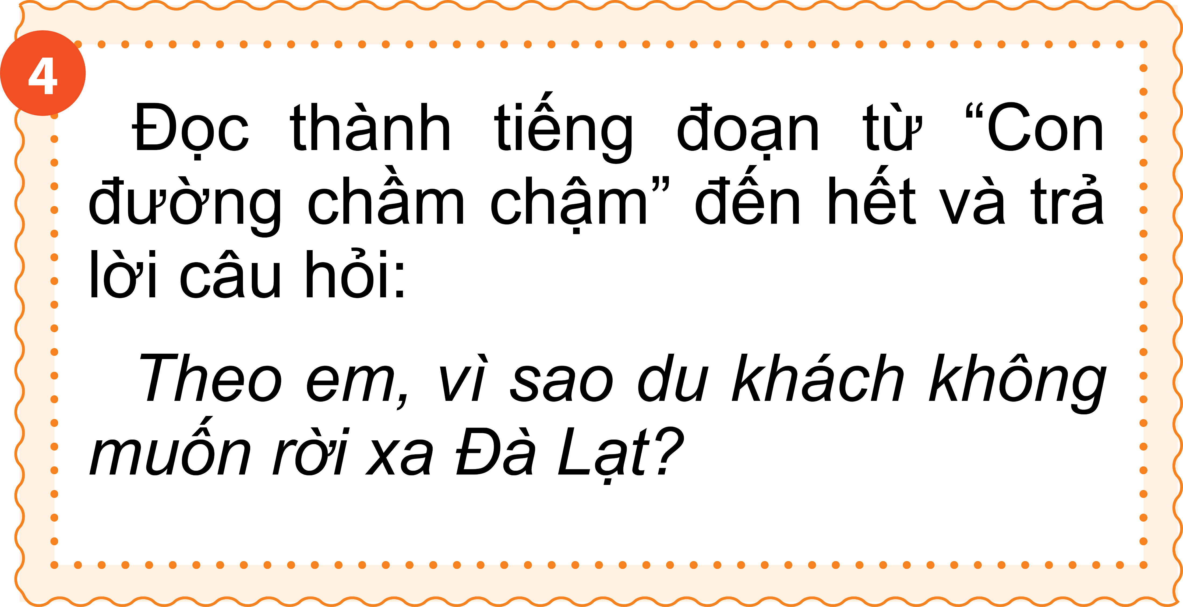
1. Đọc thành tiếng và trả lời câu hỏi:

Slide 7



Thảo luận nhóm
TRÌNH BÀY TRƯỚC LỚP

Slide 8



Tiêu chí đánh giá
1. Đọc đúng, to rõ.
2. Đọc ngắt, nghỉ đúng chỗ.
3. Trả lời đúng câu hỏi.
Nhận xét

Slide 9













Slide 10

Những âm thanh trong khổ thơ đầu gợi tả cảnh vật ở thành phố Đà Lạt thanh bình, yên tĩnh, trong trẻo.

Slide 11

Khung cảnh thành phố Đà Lạt thanh bình, tuyệt đẹp thấp thoáng trong sương khiến bé mải ngắm nhìn cảnh vật một cách say mê.

Slide 12
Hình ảnh “Ngựa quen đường cũ”, hí vang rung bờm trong gió, mắt ngựa như có ánh nắng ấm áp, long lanh như biết hỏi du khách: “Một mai, bạn trở lại không?”

Slide 13

Vì cảnh vật Đà Lạt rất đẹp, thanh bình, đáng yêu, người và vật đều quý mến du khách và vì du khách rất yêu Đà Lạt

Slide 14
Chia sẻ về
bài đọc

Slide 15
Trao đổi với bạn: Theo em, âm thanh tiếng lục lạc mở đầu và kết thúc bài thơ gợi nên điều gì? Vì sao?

Slide 16
CHÌA SẺ TRƯỚC LỚP

Slide 17
Trao đổi với bạn: Theo em, âm thanh tiếng lục lạc mở đầu và kết thúc bài thơ gợi nên điều gì? Vì sao?
Âm thanh gợi lên tình cảm yêu mến, lưu luyến không muốn chia tay Đà Lạt của du khách, tình cảm quý mến du khách của con người và thiên nhiên Đà Lạt. Âm thanh tiếng chuông xuyên suốt bài thơ vừa gợi cảm giác trọn vẹn đủ đầy trước sau, vừa gợi vẻ đẹp thanh bình yên ả và tình cảm lưu luyến

Slide 18
Vận dụng trải nghiệm.

Slide 19
Tạm Biệt và
Hẹn Gặp Lại

